Slide 1

7732980
hospitalorica@gmail.com

Slide 2

RENDICIÓN DE CUENTAS VIGENCIA 2021
RAUL ANTONIO HERRERA CHICO
GERENTE

Slide 3
PRESTACIÓN DE SERVICIOS DE SALUD

Slide 4
INDICADORES

Slide 5
INDICADORES

Slide 6
INDICADORES

Slide 7
INDICADORES

Slide 8
CICLO DE PREPARACIÓN PARA LA ACREDITACIÓN
ESTÁNDAR | NÚMERO DE ESTÁNDARES | CALIFICACIÓN VIGENCIA 2020 | CALIFICACIÓN VIGENCIA 2021
GERENCIA DEL AMBIENTE FÍSICO | 11 | 1.2 | 1.5
GERENCIA | 15 | 1.2 | 1.5
DIRECCIONAMIENTO | 13 | 1.2 | 1.5
GESTIÓN TECNOLÓGICA | 10 | 1.2 | 1.5
GERENCIA DE LA INFORMACIÓN | 14 | 1.2 | 1.5
ATENCIÓN AL CLIENTE ASISTENCIAL | 74 | 1.2 | 1.5
GERENCIA DEL TALENTO HUMANO | 16 | 1.2 | 1.5
TOTAL | 158 | 1.2 | 1.5

Slide 9

ACTIVIDADES DE SALUD PUBLICA

Slide 10
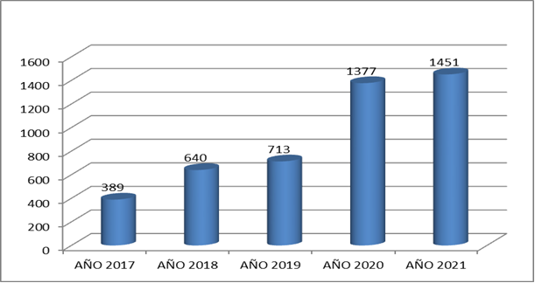
Número de casos de eventos de interés en salud pública notificados por año 2017-2021

Slide 11
Eventos – NOTIFICACION GENERAL | Casos | % de casos
IRA POR VIRUS NUEVO | 978 | 67,4%
BAJO PESO AL NACER | 92 | 6,3%
DENGUE | 83 | 5,7%
VIGILANCIA EN SALUD PÚBLICA DE LA VIOLENCIA DE GÉNERO E INTRAFAMILIAR | 35 | 2,4%
MORTALIDAD PERINATAL Y NEONATAL TARDÍA | 34 | 2,3%
INTENTO DE SUICIDIO | 33 | 2,3%
INTOXICACIONES | 27 | 1,9%
MORBILIDAD MATERNA EXTREMA | 26 | 1,8%
INFECC. DE SITIO QUIRÚRGICO ASOCIADAS A PROC. MÉD. QUIRÚRGICO | 20 | 1,4%
DEFECTOS CONGENITOS | 16 | 1,1%
AGRESIONES POR ANIMALES POTENCIALMENTE TRANSMISORES DE RABIA | 16 | 1,1%
SIFILIS GESTACIONAL | 16 | 1,1%
DESNUTRICIÓN AGUDA EN MENORES DE 5 AÑOS | 12 | 0,8%
ACCIDENTE OFIDICO | 11 | 0,8%
MALARIA | 11 | 0,8%
SIFILIS CONGENITA | 10 | 0,7%
VIH/SIDA/MORTALIDAD POR SIDA | 9 | 0,6%
IAD - INFECCIONES ASOCIADAS A DISPOSITIVOS - INDIVIDUAL | 7 | 0,5%
MORTALIDAD MATERNA - DATOS BÁSICOS | 6 | 0,4%
TUBERCULOSIS | 3 | 0,2%
TETANOS ACCIDENTAL | 2 | 0,1%
ENFERMEDAD TRANSMITIDA POR ALIMENTOS O AGUA (ETA) | 1 | 0,1%
HEPATITIS B, C Y COINFECCIÓN HEPATITIS B Y DELTA | 1 | 0,1%
EVENTO ADVERSO GRAVE POSTERIOR A LA VACUNACIÓN | 1 | 0,1%
LESIONES POR ART. EXPLOSIVOS (POLVORA Y MINAS ANTIPERSONAL) | 1 | 0,1%
Total | 1451 | 100,0%

Slide 12
 | .
Eventos – NOTIFICACION LORICA | Casos | % de casos
IRA POR VIRUS NUEVO | 629 | 75,5%
DENGUE | 33 | 4,0%
BAJO PESO AL NACER | 33 | 4,0%
VIGILANCIA EN SALUD PÚBLICA DE LA VIOLENCIA DE GÉNERO E INTRAFAMILIAR | 26 | 3,1%
INTENTO DE SUICIDIO | 19 | 2,3%
AGRESIONES POR ANIMALES POTENCIALMENTE TRANSMISORES DE RABIA | 16 | 1,9%
INTOXICACIONES | 15 | 1,8%
DESNUTRICIÓN AGUDA EN MENORES DE 5 AÑOS | 10 | 1,2%
MORTALIDAD PERINATAL Y NEONATAL TARDÍA | 10 | 1,2%
MORBILIDAD MATERNA EXTREMA | 8 | 1,0%
SIFILIS GESTACIONAL | 6 | 0,7%
DEFECTOS CONGENITOS | 6 | 0,7%
VIH/SIDA/MORTALIDAD POR SIDA | 5 | 0,6%
ACCIDENTE OFIDICO | 4 | 0,5%
MORTALIDAD MATERNA - DATOS BÁSICOS | 3 | 0,4%
SIFILIS CONGENITA | 3 | 0,4%
MALARIA | 2 | 0,2%
INFECC. DE SITIO QUIRÚRGICO ASOCIADAS A PROC. MÉD. QUIRÚRGICO | 1 | 0,1%
HEPATITIS B, C Y COINFECCIÓN HEPATITIS B Y DELTA | 1 | 0,1%
TETANOS ACCIDENTAL | 1 | 0,1%
EVENTO ADVERSO GRAVE POSTERIOR A LA VACUNACIÓN | 1 | 0,1%
TUBERCULOSIS | 1 | 0,1%
Total | 833 | 100,0%

Slide 13
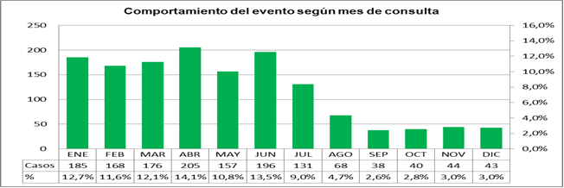

Slide 14
 | .
EPS | Casos | % de Casos
MUTUAL SER | 500 | 34,5%
NUEVA EPS | 432 | 29,8%
CAJACOPI | 89 | 6,1%
SALUD TOTAL EPS | 76 | 5,2%
COMPARTA | 70 | 4,8%
#N/A | 70 | 4,8%
NO ASEGURADO | 66 | 4,5%
COOSALUD | 48 | 3,3%
FIDUPREVISORA SA | 47 | 3,2%
POLICIA NACIONAL | 10 | 0,7%
FUERZAS MILITARES | 9 | 0,6%
SANITAS EPS SA | 9 | 0,6%
SURA EPS | 6 | 0,4%
FAMISANAR EPS | 5 | 0,3%
SAVIA SALUD | 3 | 0,2%
COMFASUCRE | 2 | 0,1%
AMBUQ | 2 | 0,1%
COOMEVA EPS | 2 | 0,1%
CAPITAL SALUD | 2 | 0,1%
ECOPETROL | 1 | 0,1%
ASMET SALUD | 1 | 0,1%
UNIVERSIDAD DEL CAUCA UNIDAD DE SALUD | 1 | 0,1%
Total general | 1.451 | 100,0%

Slide 15
DETALLADO PROCESO DE TOMA DE MUESTRA Y NOTIFICACION EN SIVIGILA
CORONAVIRUS (COVID 19) AÑO 2021
MES | N° MUESTRAS- PCR | N° ANTIGENO | TOTAL MUESTRAS TOMADAS | POSITIVOS | NEGATIVOS | NOT EN SIVIGILA
ENERO | 175 | 0 | 175 | 93 | 82 | 148
FEBRERO | 124 | 0 | 124 | 55 | 69 | 122
MARZO | 122 | 0 | 122 | 44 | 78 | 122
ABRIL | 162 | 0 | 162 | 53 | 109 | 162
MAYO | 129 | 0 | 129 | 45 | 84 | 122
JUNIO | 152 | 28 | 180 | 106 | 74 | 159
JULIO | 154 | 69 | 223 | 70 | 153 | 94
AGOSTO | 476 | 58 | 534 | 29 | 505 | 29
SEPTIEMBRE | 453 | 42 | 495 | 8 | 487 | 8
OCTUBRE | 420 | 39 | 459 | 3 | 456 | 3
NOVIEMBRE | 482 | 37 | 519 | 3 | 516 | 3
DICIEMBRE | 446 | 114 | 560 | 3 | 557 | 3
TOTAL | 3295 | 387 | 3682 | 512 | 3170 | 978

Slide 16
MES | NOTIFICADOS EN SIVIGILA | DEFUNCIONES DE CASOS POSITIVOS
ENERO | 148 | 16
FEBRERO | 122 | 8
MARZO | 122 | 12
ABRIL | 162 | 9
MAYO | 122 | 5
JUNIO | 159 | 18
JULIO | 94 | 5
AGOSTO | 29 | 0
SEPTIEMBRE | 8 | 0
OCTUBRE | 3 | 1
NOVIEMBRE | 3 | 0
DICIEMBRE | 3 | 0
TOTAL | 978 | 74

Slide 17
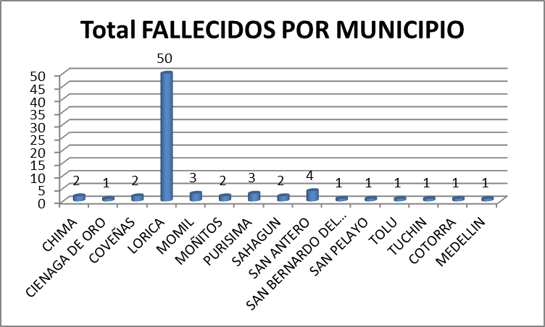

Slide 18
Este informe describe los casos de los eventos de interés en salud publica notificados al SIVIGILA semanalmente con corte a semana 53 de 2021.
Las gráficas expuestas anteriormente muestran también el comportamiento de los eventos de interés en salud pública notificados por la ESE HSVP- Lorica, en el año 2021, evidenciando la variación en la notificación anual, mensual, por EPS, por numero de casos presentados.
El plan de análisis incluyó la descripción en persona, tiempo y lugar estableciendo frecuencias absolutas y relativas, análisis de tendencia comparando los años 2017 a 2021. Los indicadores de vigilancia de los eventos se calcularon con la información disponible en SIVIGILA, RIPS Institucionales y RUAF, teniendo en cuenta los parámetros establecidos en los protocolos de cada evento de interés en salud pública

Slide 19
Adicionalmente se expone el comportamiento de la COVID 19 en la ESE HSVP Lorica, mostrando cuantas muestras fueron tomadas para PCR, ANTIGENO, cuántos casos positivos, negativos y cuantos fallecidos, distribuidos mes por mes. Se aclara que a partir del mes de agosto se aumentó la toma de muestra como cumplimiento a la resolución expedida por el departamento de Córdoba, donde se ordenó realizar pruebas para detectar la COVID 19 a todas las gestantes ingresadas a las instituciones de salud.

Slide 20
se cumplió semanalmente con la búsqueda activa institucional (BAI), logrando así la Concordancia - correspondencia, del 100% de la notificación de los eventos de interés de salud pública, entre los RIPS institucionales y el SIVIGILA.
Se realizaron seguimiento de BAI entre las plataforma RUAF y SIVIGILA teniendo como concordancia – correspondencia un cumplimiento del 100% en los casos de mortalidad relacionada con eventos de interés en salud pública, y los nacidos vivos relacionados como bajo peso.

Slide 21
Se alcanzó un cumplimiento del 100% en la realización de unidades de análisis tanto de las muertes perinatales, como de los demás eventos de interés en salud pública en los cuales ocurrió muerte.
Se cumplió al 100% con la retroalimentación en las EPS, ESE CAMU y DLS de los municipios a quien la ESE HSVP prestó sus servicios, existiendo por tanto comunicación intersectorial que permitió brindar la atención y realización de los procedimientos y seguimientos requeridos por cada paciente.
Se cumplió con la notificación inmediata de los eventos que así lo requieren, lo cual se aumento notoriamente con la COVID 19.

Slide 22
Perfil epidemiológico

Slide 23
PERFIL EPIDEMIOLOGICO
COMPARATIVO AÑO 2020 Y 2021
DIEZ PRIMERAS CAUSAS SERVICIO DE URGENCIAS

Slide 24
PERFIL EPIDEMIOLOGICO
COMPARATIVO AÑO 2020 Y 2021
DIEZ PRIMERAS CAUSAS SERVICIO DE CONSULTA EXTERNA

Slide 25
Numero de pacientes por e.p.s.
COMPARATIVO AÑO 2020 Y 2021 servicio de CONSULTA EXTERNA

Slide 26
Numero de pacientes por e.p.s.
COMPARATIVO AÑO 2020 Y 2021 servicio de URGENCIAS

Slide 27
CONTRATACIÓN

Slide 28
CONTRATOS CON EPS
EPS-S | N° CONTRATO | VIGENCIA | SERVICIOS CONTRATADOS
MUTUAL SER EPSS | 20236 | 1/10/2020 - 31/08/2023 | URGENCIAS-HOSPITALIZACIÓN
COOSALUD EPSS | SCO2018P2A070 | 29/04/2021 - 29/04/2022 | CONSULTA EXTERNA, URGENCIAS Y HOSPITALIZACIÓN
COMPARTA (LIQUIDADA) | 3234170121212R01 | 01/01/2021 - 31/12/2021 | CONSULTA EXTERNA, URGENCIAS Y HOSPITALIZACIÓN
CAJACOPI | RC-2820-2021 | 01/07/2021 - 30/06/2022 | URGENCIAS-HOSPITALIZACIÓN
SALUD TOTAL SUBSIDIADO | 455874 | 29/09/2020 | URGENCIAS-HOSPITALIZACIÓN

Slide 29
SUMINISTROS, MEDICAMENTOS E INSUMOS
DESCRIPCIÓN | N° DEL CONTRATO | VIGENCIA | VALOR DEL CONTRATO
SOLUMED DEL SINÚ SAS | 910-09-2021 | 01/01/202 1 – 31/12/2021 | $ 5.567.500.000

Slide 30
CONTRATISTAS
DESCRIPCIÓN | CANTIDAD DE CONTRATOS | ESTADO DEL CONTRATO | SUMA DEL MONTO
Administrativos (auditores de cuentas, facturadores, admisionistas, auxiliares administrativos, asesores, coordinadores por área, profesionales de apoyo) | 269 | Terminado | $ 2,034,211,187
Auxiliares de laboratorio | 5 | Terminado | $24,581,400
Auxiliares de enfermería | 117 | Terminado | $553,837,962
Auxiliares de enfermería UCI | 36 | Terminado | $293,425,594
Bacteriólogas | 12 | Terminado | $130,050,518
Fisioterapeutas | 2 | Terminado | $24,844,600
Instrumentador quirúrgico | 14 | Terminado | $140,685,970
Jefes de enfermería | 33 | Terminado | $346,021,328
Jefes de enfermería UCI | 8 | Terminado | $111,038,650
Nutricionista | 2 | Terminado | $47,817,000
Otros (suministros, mentenimientos, adquisición…) | 127 | Terminado | $10,714,008,227

Slide 31
DESCRIPCIÓN | CANTIDAD DE CONTRATOS | VIGENCIA | SUMA DEL MONTO
Prestación de servicios de especialistas (ginecólogos, anestesiólogos, cirujanos, ortopedas, pediatras, urólogo, radiólogo) | 79 | Terminado | $4,345,893,236
Psicólogo | 2 | Terminado | $41,839,875
Químico UCI | 2 | Terminado | $34,593,900
Rx y Tomografia | 10 | Terminado | $168,262,789
TOTAL GENERAL | 718 | Terminado | $19,011,112,236

Slide 32
ASPECTOS FINANCIEROS

Slide 33
DESCRIPCIÓN | 2021 $ | 2020 $ | VARIACIÓN ABSOLUTA $ | VARIACIÓN RELATIVA %
ACTIVO | 60.056.464.336 | 58.684.195.008 | 1,372,269,328 | 2.3%
ACTIVO CORRIENTE | 29.762.356.470 | 27.033.496.501 | 2.728.859.969 | 10,1%
ACTIVO NO CORRIENTE | 30.294.107.866 | 31.650.698.507 | -1.356.590.641 | -4.3%

Slide 34
DESCRIPCIÓN | 2021 $ | 2020 $ | VARIACIÓN ABSOLUTA $ | VARIACIÓN RELATIVA %
PASIVOS | 5.665.037.076 | 5.656.931.253 | 8.105.823 | 0.1%
PASIVO CORRIENTE | 4.231.309.189 | 4.405.664.395 | -174.355.206 | -4.0%
PASIVO NO CORRIENTE | 1.433.727.887 | 1.251.266.858 | 182.461.029 | 14.6%

Slide 35
PRESENTACIÓN ESTADO DE RESULTADO INTEGRAL COMPARATIVO DE LA E.S.E.
HOSPITAL SAN VICENTE DE PAUL DE LORICA

Slide 36
DESCRIPCIÓN | 2021 $ | 2020$ | VARIACIÓN ABSOLUTA $ | VARIACIÓN RELATIVA %
INGRESOS OPERACIONALES | 37.336.070.477 | 32.021.377.390 | 5.314.693.087 | 16.6%
COSTO DE VENTAS | 21.896.230.506 | 8.630.938.738 | 13.265.291.768 | 153.7%
GASTOS DE ADMINISTRACION | 13.587.412.133 | 25.797.099.791 | -12.209.687.658 | -47.3%

Slide 39
SATISFACCION DE USUARIOS

Slide 40
Comparativo quejas y reclamos vigencia año 2020 Y 2021

Slide 41
Motivos de quejas y reclamos
Nº | AÑO 2020 | AÑO 2021
1 | Demora en la atención por parte del especialista de ortopedia en el servicio de urgencias. | Demora en realizar ecografías obstétricas
2 | No programación de cirugía por alerta roja declarada en el departamento de córdoba, por pandemia Covid 19. | Insatisfacción por la no aplicación del los medicamentos a las horas ordenadas por el especialista.
3 | Insatisfacción por el trato recibido durante su proceso de atención por la internista | Demora en la autorización por parte de la Eps Oxigeno Domiciliario.
4 | Demora en llegar resultados de prueba de covid por parte del laboratorio de salud publica. | Insatisfacción de usuario por no habilitar canales de transacción electrónicos para cancelar copagos
5 | Insatisfacción por no brindar información a familiares de paciente en Uci. | Insatisfacción de usuario por no permitirle acompañantes a sus familiares en el servicio de urgencias.

Slide 42
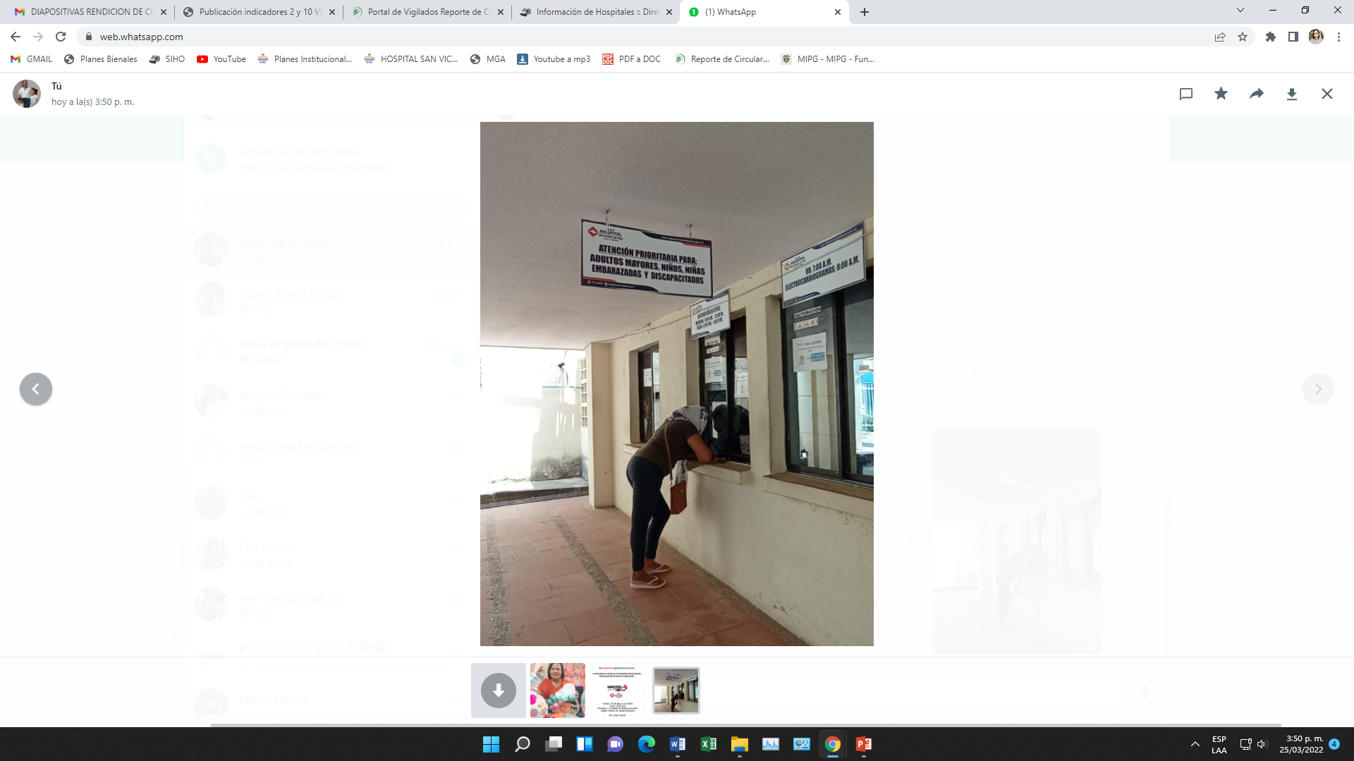

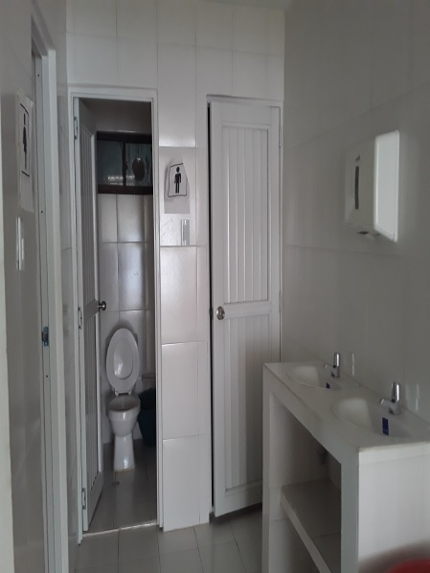
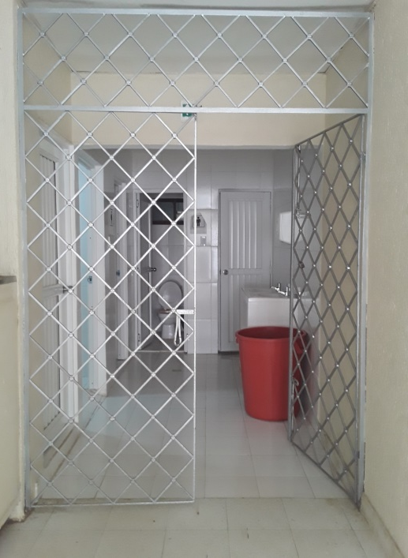
Atención preferencial
Ventanilla única
Baños para discapacitados
Batería sanitaria de la consulta externa

Slide 43
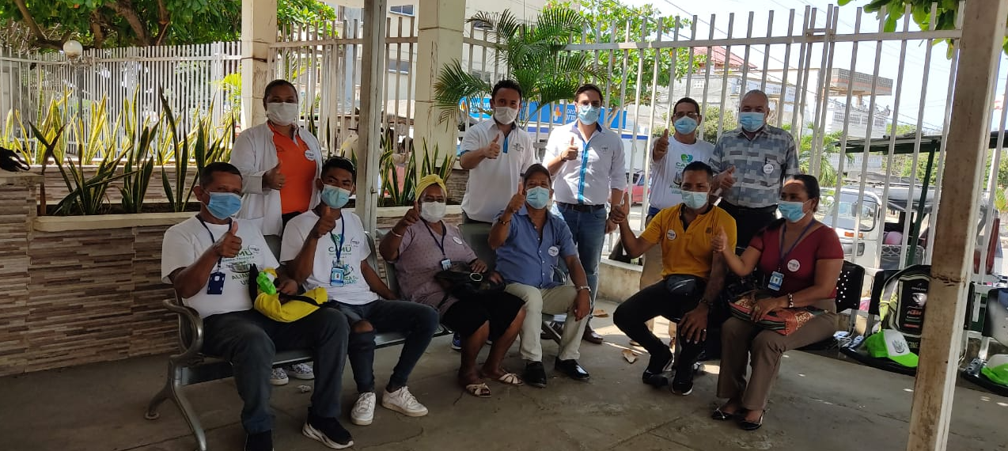
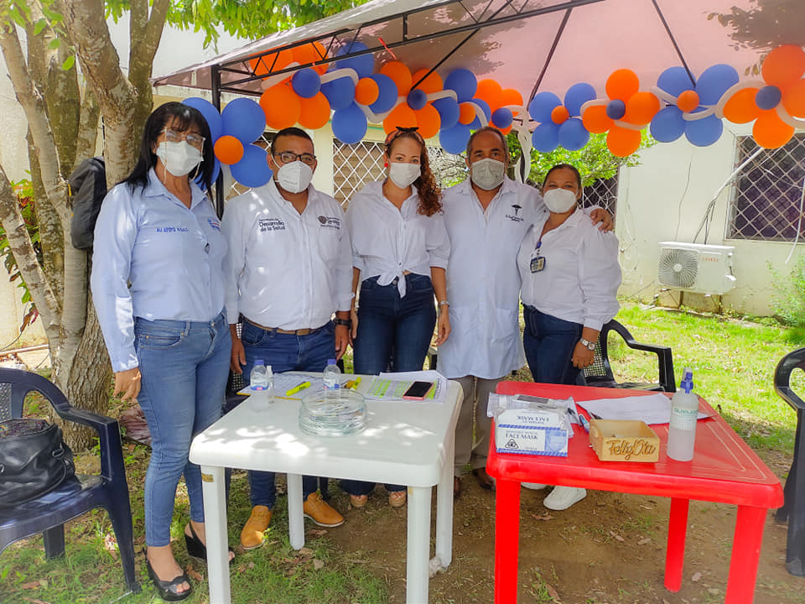
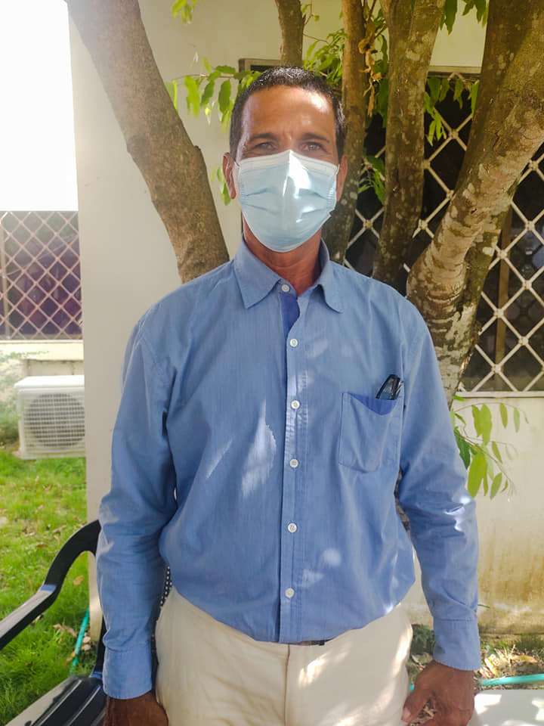
ASOCIACION DE USUARIO DE LA ESE.
Actualmente está activa, se realizan reunión mensual el ultimo jueves de cada mes.
Proceso de Elección del nuevo representante de los usuarios, Señor Nicolás Mangones.

Slide 44
Resultado del trabajo en equipo oficina siau
Las actividades de mejora realizadas se deben al apoyo de la Gerencia y los integrantes de la Alianza de usuarios:
Facturación con trato humanizado en Ventanilla de atención preferencial.
Continuación con la ejecución del programa de humanización.
La facturación de los usuarios por bloques para descongestionar la sala de espera
Mejoramiento en la aplicación de las encuestas de satisfacción al usuario.
Mejorar los tiempos de respuestas a los usuarios y su familia de las Pqrs

Slide 45
Comparativo SATISFACCIÓN DEL USUARIO vigencia año 2020 y 2021

Slide 46
ENCUESTAS REALIZADAS AÑO 2020 Y 2021

Slide 47
FALLOS DE TUTELAS
El área de Jurídica de la E.S.E Hospital San Vicente de Paul informa que para la vigencia 2021 no hubo fallos de tutelas a favor de los usuarios en relación con la prestación de servicios de salud.

Slide 48
PROCESOS
En total se presentaron 24 demandas notificadas y contestadas en termino:
15 medios de control de nulidades y restablecimiento del derecho
6 medios de control de reparaciones directas
3 ordinario laboral

Slide 49
PROYECTOS EN TECNOLOGIA
PAGINA WEB INSTIUCIONAL
CALL CENTER – LINEA UNICA PILOTO

Slide 50

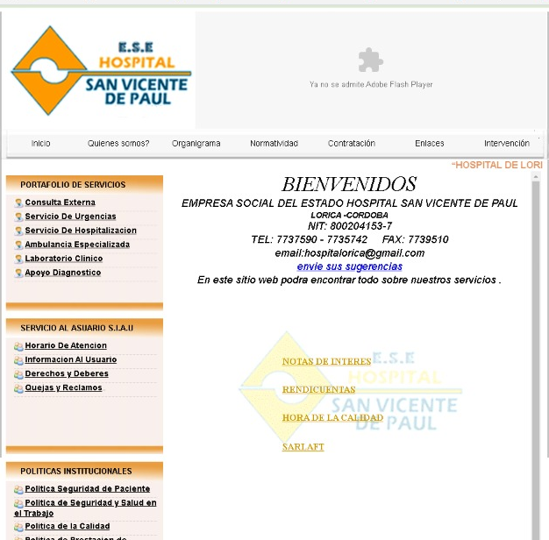
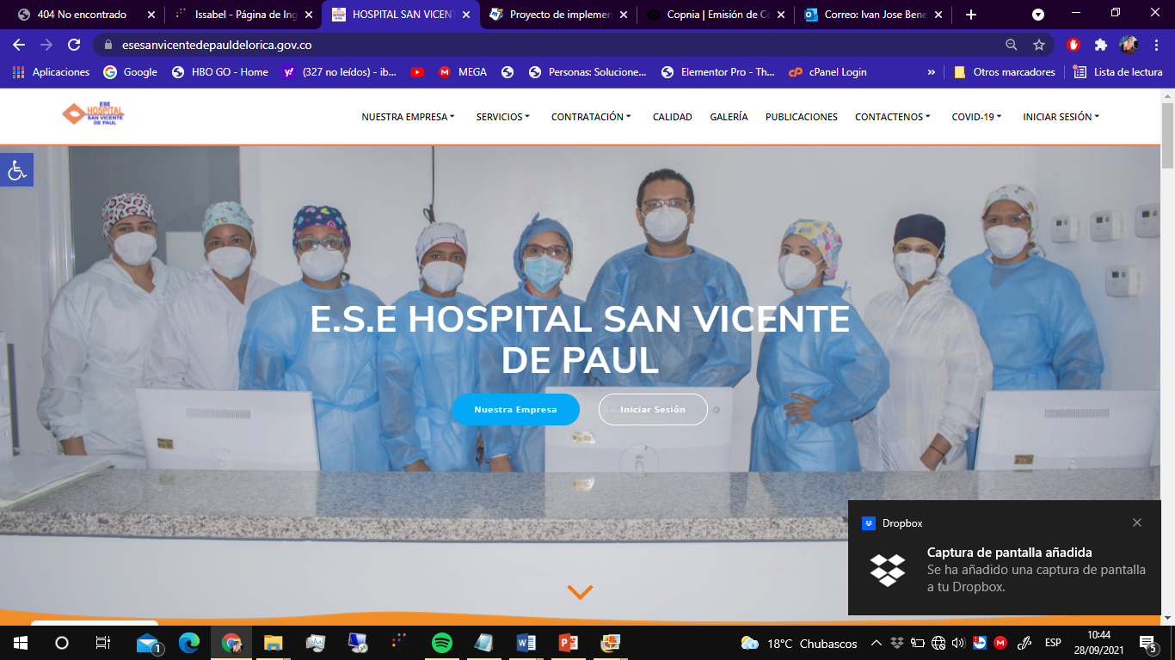
PAGINA WEB INSTITUCIONAL
ANTES
DESPUÉS

Slide 51
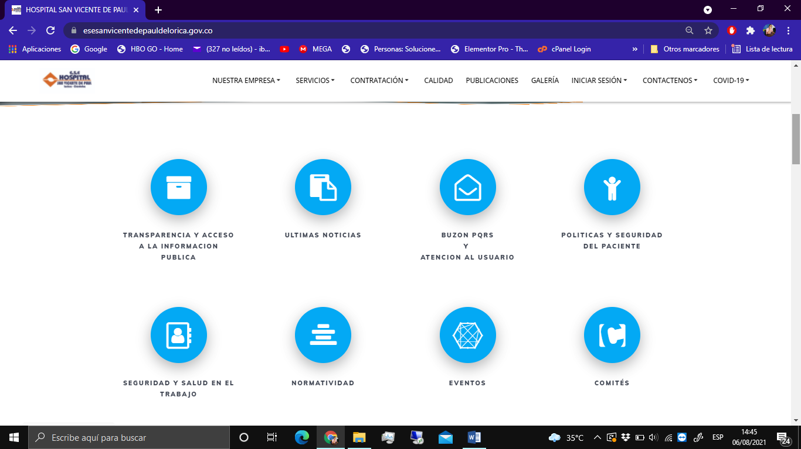
POR QUE EL CAMBIO?
la página web de la institución, ha tenido un cambio muy significante en su apariencia y los menús principal, la cual se está actualizando en sus contenidos o sus submenús, capacidad de almacenamiento y software profesional en diseños; cambiando todo el entorno gráfico e iconos.
Para el programador tiene la facilidad de actualizar en cualquier plantilla en textos e imágenes, gracias a su funcionabilidad en sus módulos.
Interacción dinámica en la pagina web convirtiéndose en SITIO WEB, permitiendo que el usuario pueda acceder fácilmente, permite registrase y compartir comentarios, informes, ítem para realizar transmisiones en tiempo real, instruirse con el Chat-Bot en la pagina principal; el cual brinda una ayuda al cibernauta. De igual forma tenemos activa la ACCESIBILIDAD en caso de usuarios con dificultades visuales.

Slide 52
PLATAFORMA DE COMUNICACIÓN
PBX CALL CENTER
Con la planta telefónica electrónica automatizada en el servicio de callcenter. Se garantiza que no se pierdan llamadas entrantes y salientes; identificador de cada llamadas, extensión, estado de cada llamada (contestado – no contestado) tiempo y gasto.
Tiene máximo para 10 llamadas en espera. Los admisionistas, deben contestar y demorar máximo 6 minutos por cada usuario, minimizando el tiempo en la atención.
Disminuye el traslado de nuestros usuarios a la E.S.E, haciendo solicitudes directamente en la línea de atención.
Se realiza publicaciones periódicamente en el sitio web y en sus redes sociales, para conocimiento de nuestra comunidad de todos los servicios.

Slide 53
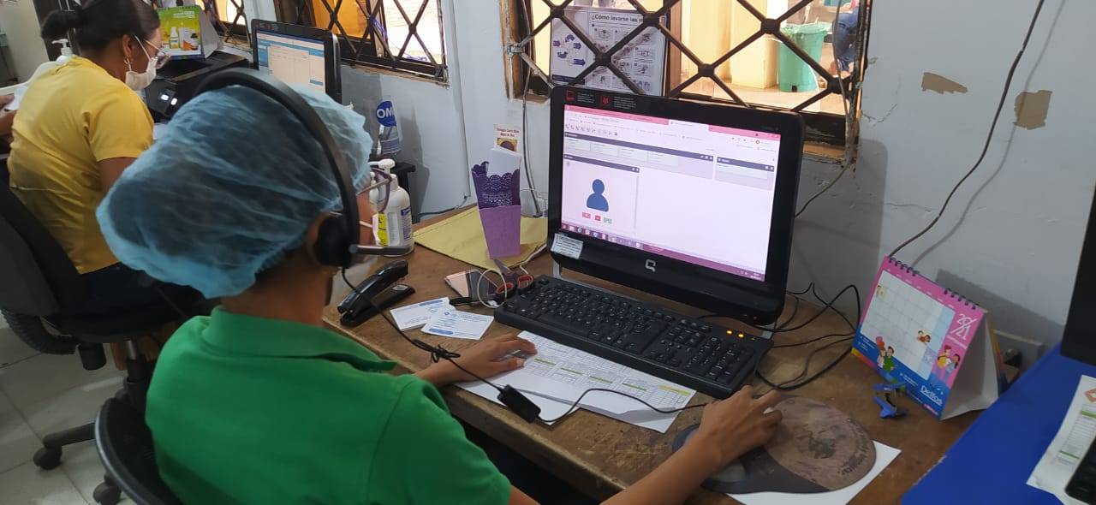
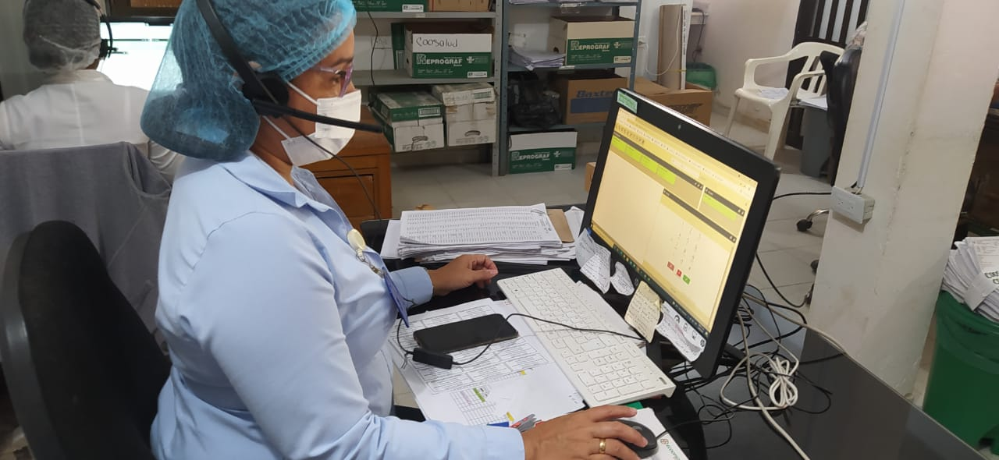
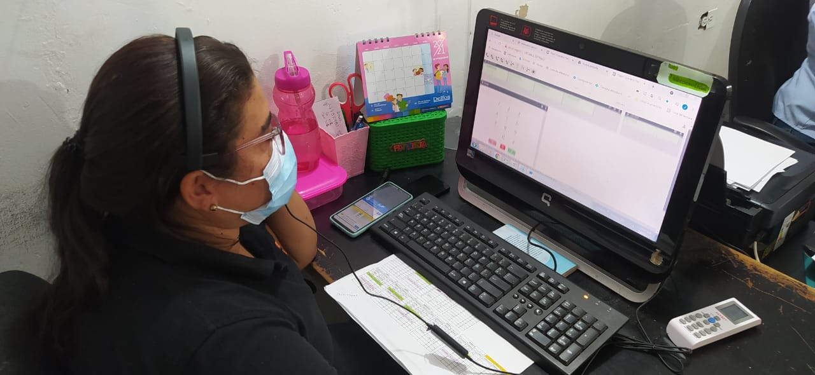
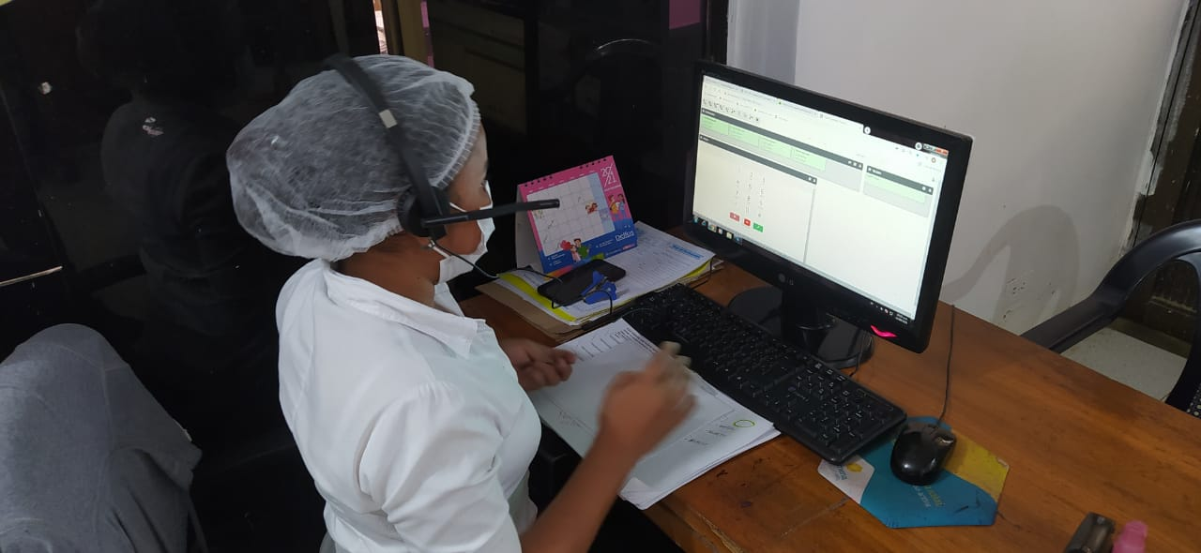
ADMISION CALL CENTER

Slide 54
SISTEMA DE GESTIÓN SEGURIDAD Y SALUD EN EL TRABAJO

Slide 55
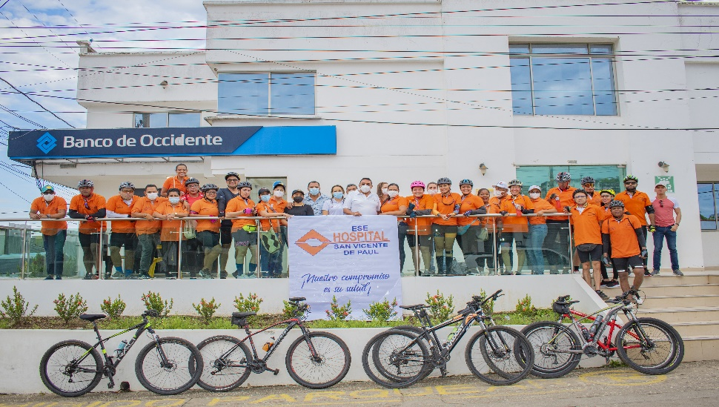

SISTEMA DE GESTIÓN SEGURIDAD Y SALUD EN EL TRABAJO
(SG – SST) PROYECTO INSTITUCIONAL DE BICI POR LA RUTA DEL SAN VICENTE
San Antero 30/10/2020 San Bernardo del Viento 04/12/2020
Fortalecer la red de servicio publica en nuestra región

Slide 56
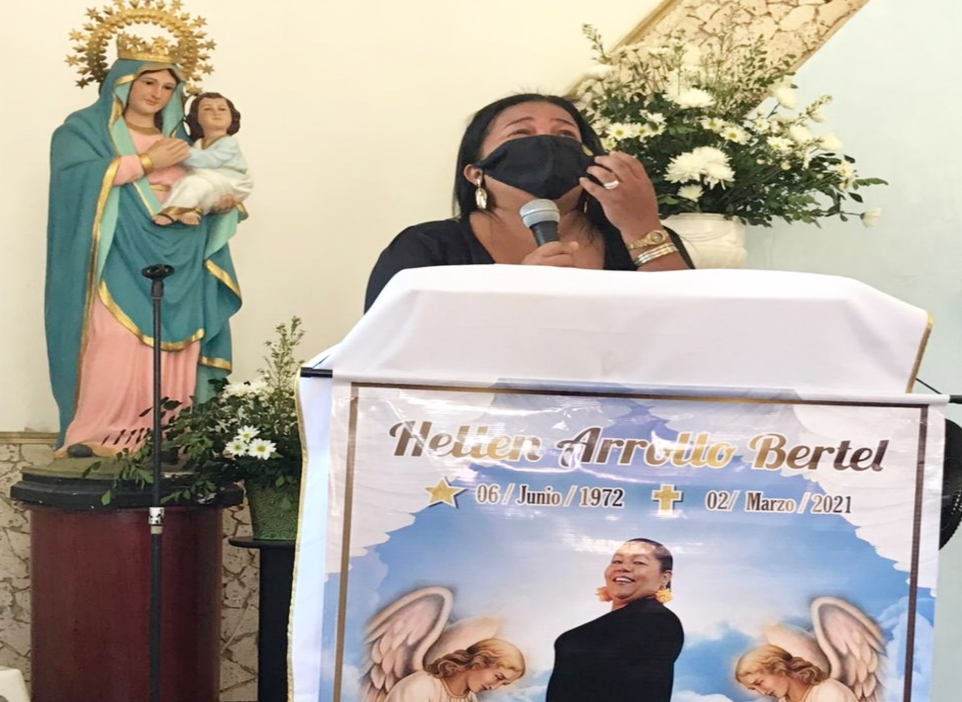
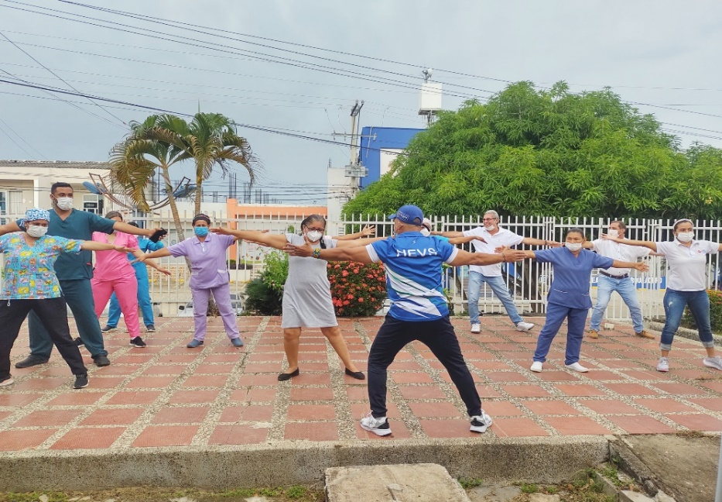
Semana de seguridad y salud en el trabajo
Una convicción para un reconocimiento regionaL
Homenaje a nuestros héroes Rumbaterapia
“Calificado como una experiencia exitosa”

Slide 57
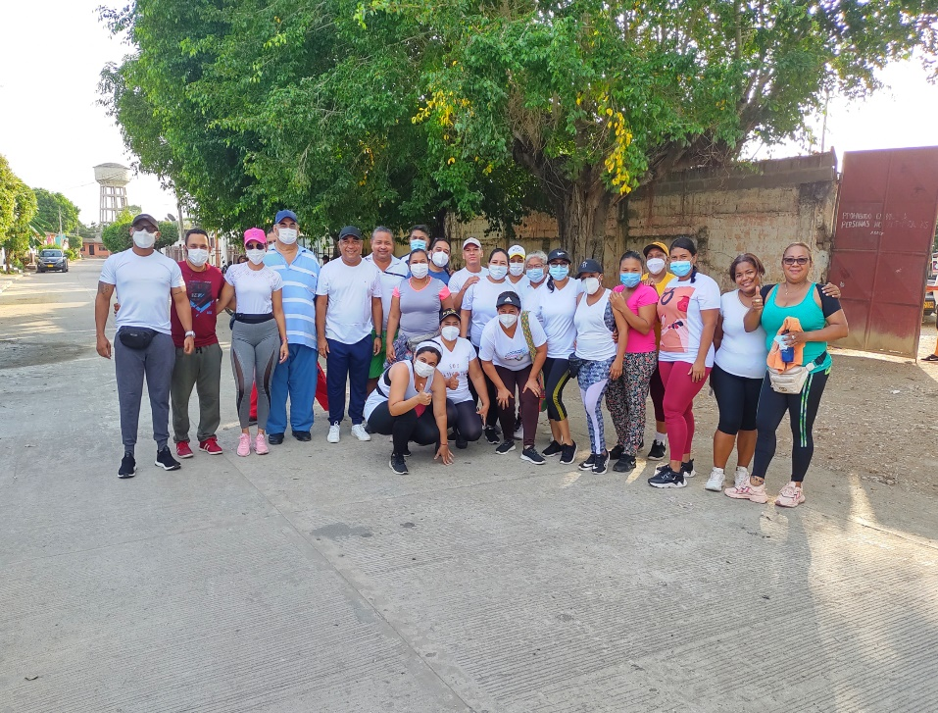
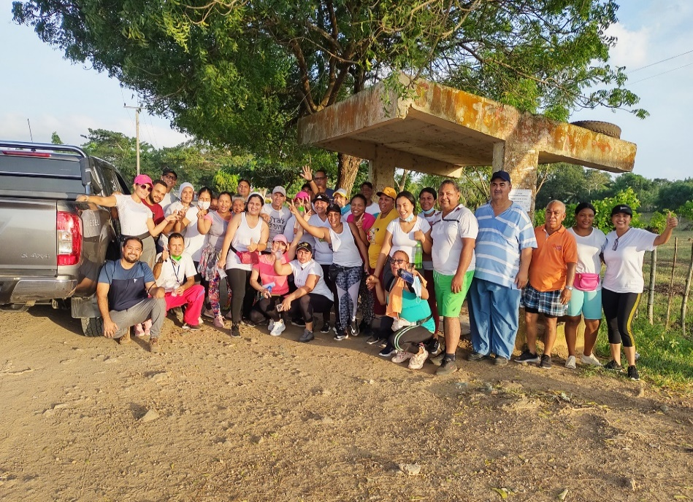
PROGRAMA ESTILO SALUDABLE
Hábito san vicentinos “ Un modo de vida productivo y feliz”

Slide 58
GRACIAS

